Slide 1
简约原创商务风 课程分析说明
XXXXXX有限公司
演讲人：OfficePLUS
20XX/XX/XX

Slide 2

01
课程介绍
02
课程要点
CONTENTS
03
课程亮点
04
课程总结

Slide 3
定义FOAI易用性
在AI Infra时代，易用性已从降低系统操作门槛转向系统是否可理解、可控、可托付、可进化。
过去的关注点 | 正在转向
页面操作简单、引导清晰 | 系统行为可理解、可解释
功能全、模块多 | 意图可表达、决策有依据
看指标、看日志、看告警 | 给原因、给建议、给动作
固定WebUI | GUI · CLI · 自然语言 · Agent调用统一操作面
经验积累在人身上 | 经验沉淀在平台，可复用、可进化

Slide 4
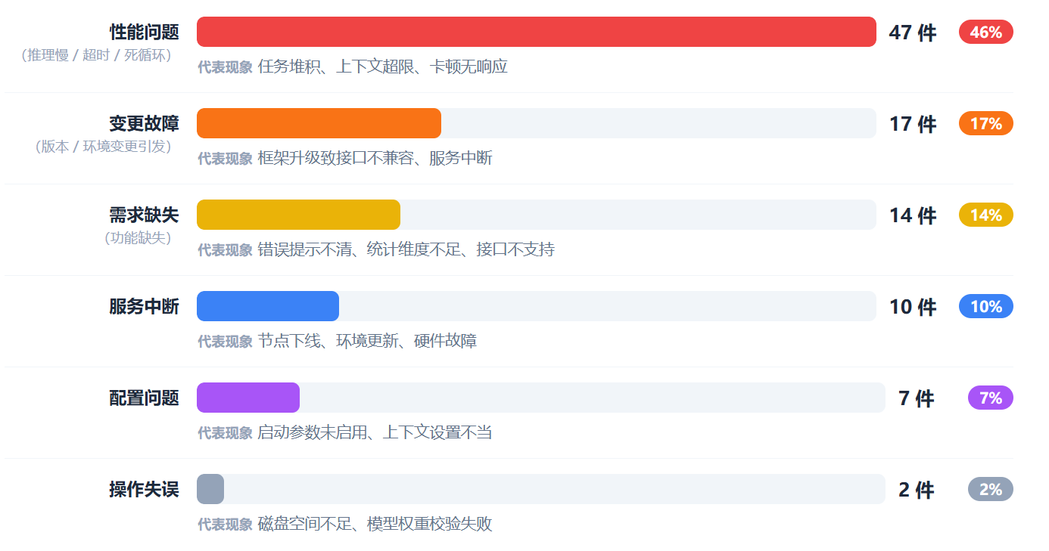
FOAI历史使用问题总览
基于AI4RD用户真实反馈：
在上百条反馈中，70%+的问题不是功能缺失，而是用户不理解系统行为（性能问题46% + 配置问题7% + 变更故障17%），本质即用户对系统存在较严重的认知负担：
认知负担 | 含义 | 在反馈中的比重
不可见（Invisible） | 知道"慢/错/超时"，但不知道为什么，根因不透出 | 性能46% + 服务中断10% ≈ 56%
不可决策（Undecidable） | 模型体验、评估、部署数据分散，最终靠经验拍板 | 配置7% + 变更17% ≈ 24%
不可闭环（Unactionable） | 看到了异常，但无法顺着问题直接进入修复动作 | 贯穿所有类别
FOAI当前处于可用但不足够好用阶段，针对完备可观测、可解释、决策辅助、可进化等智能运维能力维度上均存在较大差距。

Slide 5
FOAI易用性三层演进
可操作（Operable）
流程可走通，核心功能覆盖完整，但依赖用户主动查文档、试错调参、基于日志、监控等分析定位问题。
状态：已基本完成，存在局部短板需增强或补齐
L1
可理解（Understandable）
系统主动透出状态、归因根因、引导决策，用户不需要猜，平台主动说话帮助用户决策，复杂性被吸收。
状态：26已规划部分需求正在该方向努力，如智能端到端推理拓扑
L2
意图驱动（Intent-Driven）
用户只需描述目标，平台自动推导配置、自愈异常、故障闭环、沉淀经验，用户业务可托付，平台智能可进化。
状态：/
L3
当前，FOAI还正处于L1到L2的过渡期。

Slide 6
FOAI易用性三层演进
可操作（Operable）
流程可走通，核心功能覆盖完整，但依赖用户主动查文档、试错调参、基于日志、监控等分析定位问题。
状态：已基本完成，存在局部短板需增强或补齐
L1
可理解（Understandable）
系统主动透出状态、归因根因、引导决策，用户不需要猜，平台主动说话帮助用户决策，复杂性被吸收。
状态：26已规划部分需求正在该方向努力，如智能端到端推理拓扑
L2
意图驱动（Intent-Driven）
用户只需描述目标，平台自动推导配置、自愈异常、故障闭环、沉淀经验，用户业务可托付，平台智能可进化。
状态：/
L3
当前，FOAI还正处于L1到L2的过渡期。

Slide 7
重新定义FOAI易用性
Unified fonts make reading more fluent.
Theme color makes PPT more convenient to change.
Adjust the spacing to adapt to Chinese typesetting, use the reference line in PPT.
… …
…课程
…课程
Supporting text here.
… …
Supporting text here.
… …
…课程
…课程
Supporting text here.
… …
Supporting text here.
… …

Slide 8
课程简介2
…课程
…课程
…课程
Supporting text here.
… …
Supporting text here.
… …
Supporting text here.
… …

Slide 9


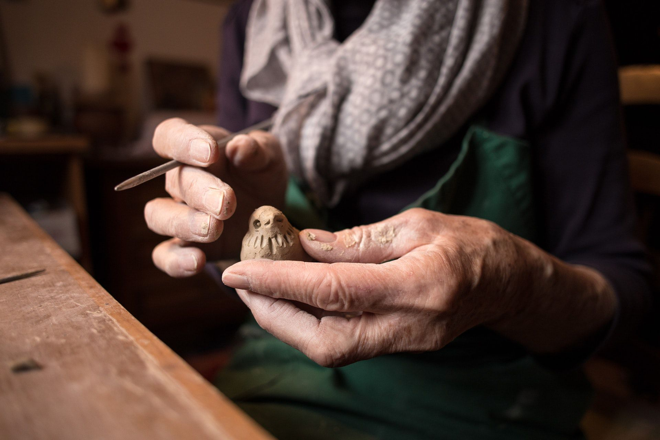

任课老师介绍
XXX
XXX
Copy paste fonts. Choose the only option to retain text.
……
Copy paste fonts. Choose the only option to retain text.
……
XXX
XXX
Copy paste fonts. Choose the only option to retain text.
……
Copy paste fonts. Choose the only option to retain text.
……

Slide 10
课程要点
/02
节标题内容：Arial/微软雅黑11号灰色，行距1.2-1.5倍
… …

Slide 11

课程要点1
Text here
Theme color makes PPT more convenient to change.
Adjust the spacing to adapt to Chinese typesetting, use the reference line in PPT.
01. …要点
Supporting text here.
… …
02. …要点
Supporting text here.
… …

Slide 12
课程要点2
…要点
46
Copy paste fonts. Choose the only option to retain text……
Unified fonts make
reading more fluent.
…要点
128
Copy paste fonts. Choose the only option to retain text……
Theme color makes PPT more convenient to change.
Adjust the spacing to adapt to Chinese typesetting, use the reference line in PPT.
…要点
15%
Copy paste fonts. Choose the only option to retain text……

Slide 13
课程要点3
Unified fonts make reading more fluent.
Theme color makes PPT more convenient to change.
Adjust the spacing to adapt to Chinese typesetting, use the reference line in PPT.
…要点
…要点
…要点
…要点

Slide 14
课程亮点
/03
节标题内容：Arial/微软雅黑11号灰色，行距1.2-1.5倍
… …

Slide 15

课程亮点1
Unified fonts make reading more fluent.
Theme color makes PPT more convenient to change.
Adjust the spacing to adapt to Chinese typesetting, use the reference line in PPT.
…亮点
…亮点
…亮点
Copy paste fonts. Choose the only option to retain text
……
Copy paste fonts. Choose the only option to retain text
……
Copy paste fonts. Choose the only option to retain text
……
35%
60%
55%

Slide 16
课程亮点2
…亮点
…亮点
Supporting text here.
… …
Supporting text here.
… …
…亮点
…亮点
Supporting text here.
… …
Supporting text here.
… …
…亮点
…亮点
Supporting text here.
… …
Supporting text here.
… …

Slide 17

课程亮点3
Text here
…亮点
…亮点
Supporting text here.
… …
…亮点
Supporting text here.
… …
Supporting text here.
… …

Slide 18
课程总结
/04
节标题内容：Arial/微软雅黑11号灰色，行距1.2-1.5倍
… …

Slide 19

课程总结1
Unified fonts make reading more fluent.
Theme color makes PPT more convenient to change.
Adjust the spacing to adapt to Chinese typesetting, use the reference line in PPT.
… …
…总结
…总结
Supporting text here.
… …
Supporting text here.
… …
…总结
…总结
Supporting text here.
… …
Supporting text here.
… …

Slide 20
课程总结2
…总结
…总结
Supporting text here.
……
Supporting text here.
……
…总结
…总结
Supporting text here.
……
Supporting text here.
……
…总结
…总结
Supporting text here.
……
Supporting text here.
……

Slide 21
Thanks And Your Slogan Here
演讲人：OfficePLUS
20XX/XX/XX

